Slide 1
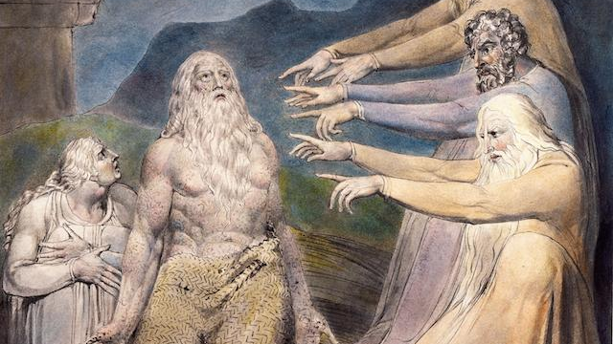
Piero Capelli (Università Ca’ Foscari Venezia)
Giobbe negli apocrifi e nel midrash
Bibbia Aperta, Padova, 15 gennaio 2021

Slide 2
II. Il libro di Giobbe nella Bibbia ebraica,
nella Bibbia greca
e nella letteratura giudeo-ellenistica

Slide 3
L’aggiunta finale della Settanta al libro di Giobbe
(trad. A. Ravasco, Brescia 2013)

Slide 4
Testamenti dei dodici Patriarchi, Neftali, 1,9-10 (trad. P. Sacchi, Torino 1981)
Libro dei Giubilei 12,12 (trad. L. Fusella, Torino 1981)

Slide 5
II. Il Testamento di Giobbe

Slide 6
Il genere letterario dei «testamenti»
preambolo
sezione narrativa autobiografica
sezione parenetica
sezione escatologica
epilogo

Slide 7
Il genere letterario dei «testamenti»
preambolo
sezione narrativa autobiografica
sezione parenetica
sezione escatologica
epilogo
Testamento di Giobbe
1 preambolo
2-45 sezione narrativa
2-27,6 Giobbe e Satana
27,7 sezione parenetica
28-44 Giobbe e gli amici
45 sezione parenetica
46-51 sezione mistica
52-53 epilogo

Slide 8
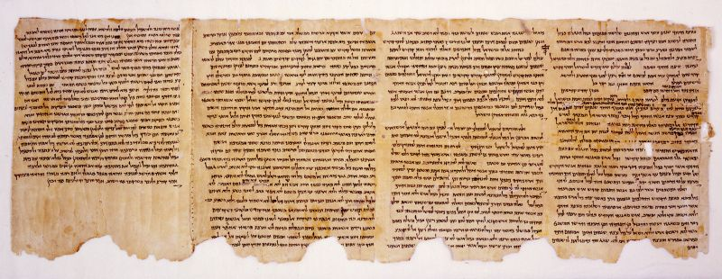
Regola della Comunità (1QS) 11,3-7
(trad. C. Martone, Torino 1996)
Dalla fonte della sua giustizia ha aperto la sua luce, e i miei occhi hanno contemplato le sue meraviglie, e la luce del mio cuore il mistero futuro e quello presente... I miei occhi hanno contemplato ciò che è per sempre, un sapere che è stato celato all’essere umano, conoscenza e comprensione [celate] ai figli dell’uomo, fontana di giustizia e sorgente di forza e fonte di gloria [celate] all’assemblea di carne.

Slide 9
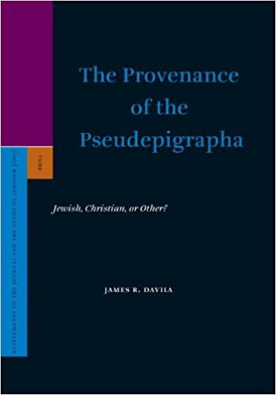


Slide 10
Quale giudaismo per il Testamento di Giobbe?
B. Schaller 1970: «dal punto di vista teologico, [TestGb] contiene francamente un miscuglio di concezioni e aspettative diverse e in parte contrapposte».
ipotesi essenico-terapeutica (K. Kohler, 1897; M. Philonenko, 1958).
ipotesi cristiana (M.R. James, 1913).
ipotesi gnostico-mistica (H.C. Kee, 1974).

Slide 11
III. Giobbe secondo l’ebraismo rabbinico delle origini

Slide 12
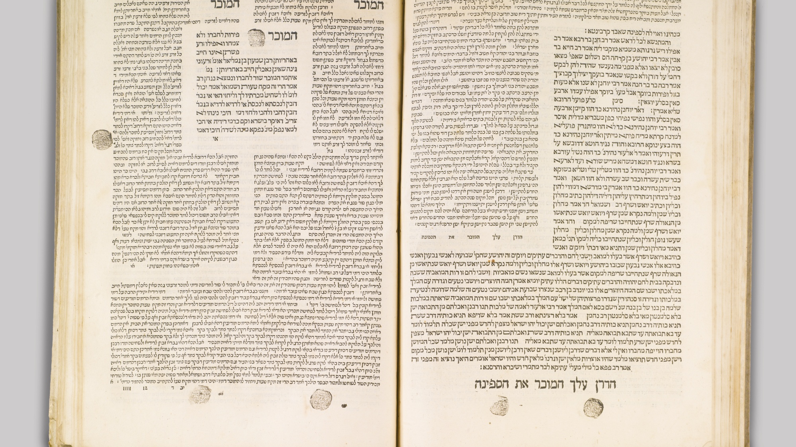
Talmud Babilonese
trattato Bava Batra
pagine 14b-16a

Slide 13
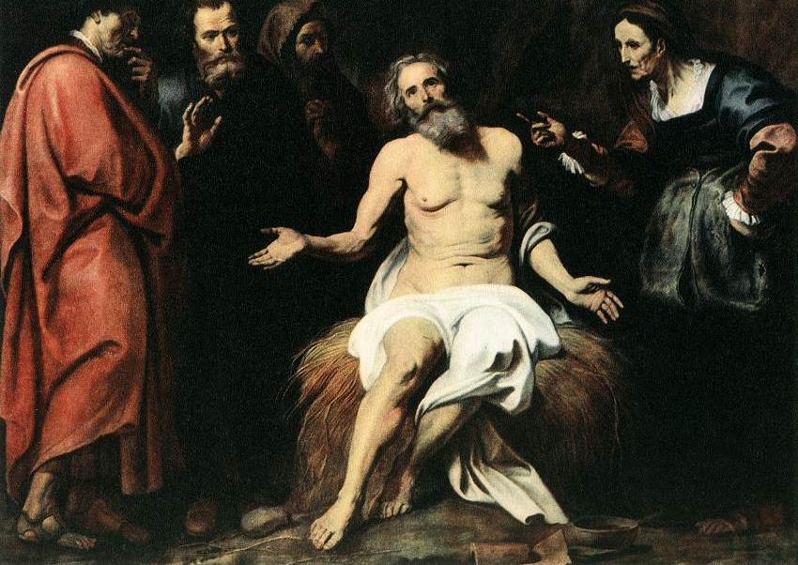
L’ordine dei Ketuvim è: Rut, Salmi, Giobbe, Proverbi, Qohelet, Cantico dei cantici, Lamentazioni, Daniele, Rotolo di Ester, Ezra e Cronache. Secondo chi dice che Giobbe visse ai tempi di Mosè, [il libro di] Giobbe deve venire per primo. Ma non si comincia con la sofferenza (pur‘anuta). Però anche Rut è sofferenza; ma quella è una sofferenza che ha un futuro.
(…) Mosè scrisse il proprio libro, la sezione su Balaam (Nm 22-24) e Giobbe. Ciò sostiene [l’opinione di] Rabbi Levi bar Lachma, poiché Rabbi Levi bar Lachma disse che Giobbe visse ai tempi di Mosè: lì [in Giobbe] è scritto Oh, se dunque (efo) le mie parole si scrivessero! (Gb 19,23), mentre là [in Esodo] è scritto Come si saprà dunque (efo)?
Gerard Seghers
(2° quarto XVII sec.)

Slide 14
Ma si potrebbe dire che [Giobbe] visse ai tempi di Isacco, dato che è scritto Chi era dunque (efo) colui che ha preso la selvaggina? (Gen 27,33); o [che visse] ai tempi di Giacobbe, dato che è scritto Se è così, dunque (efo), fate pure (Gen 43,11); o [che visse] ai tempi di Giuseppe, dato che è scritto Indicami dove (Gen 27,16) si trovano a pascolare (Gen 37,16). Che ciò non ti passi per la mente!, dato che [ivi] è scritto Se si fissassero (we-yuchaqu) in un libro! (Gb 19,23), ed è Mosè colui che viene chiamato “fissatore”, dato che è scritto Poi si scelse le primizie, perché là era la parte riservata a un capo (mechoqeq) (Dt 33,21).
Gerard Seghers
(2° quarto XVII sec.)

Slide 15
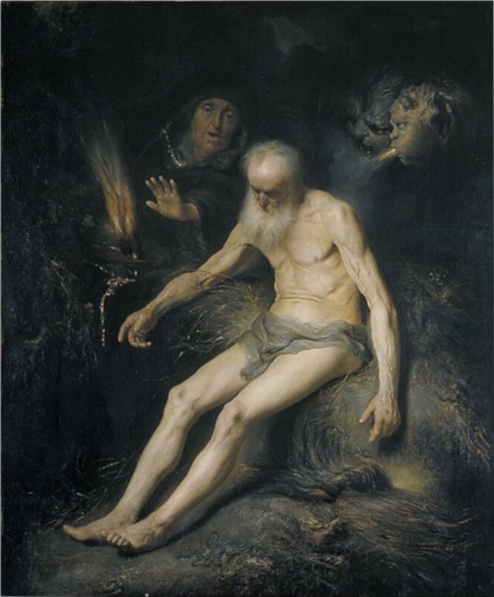
Jan Lievens (1631)
Rava disse che Giobbe visse ai tempi degli esploratori (Nm 13); lì [in Giobbe] è scritto Viveva nella terra di ‘Utz un uomo chiamato Giobbe (Gb 1,1), mentre là [in Numeri] è scritto Se vi siano alberi (‘etz) o no (Nm 13,20). In che modo [I due termini] sono simili? Lì è scritto ‘Utz, là ‘etz. Questo è ciò che Mosè disse agli [esploratori] israeliti: “C’è ancora quell’uomo i cui anni sono lunghi come un albero (‘etz), e che come un albero vigila sulla sua generazione?”.

Slide 16
Jan Lievens (1631)
Uno dei nostri Maestri sedeva al cospetto di Rabbi Shemu’el bar Nachmani; sedeva, e disse che Giobbe non era esistito e non era mai stato creato, ma che piuttosto si trattava di un racconto con valore di parabola (mashal). [Rabbi Shemu’el bar Nachmani] gli replicò: “Circa quel che hai detto, il versetto recita Viveva nella terra di ‘Utz un uomo chiamato Giobbe”. Ma se è così, il povero non aveva nulla se non una sola pecorella piccina, che egli aveva comprato (2Sam 12,3) esistette davvero? Anzi: là si tratta di un racconto con valore di parabola, e [così anche] qui si tratta di un racconto con valore di parabola. Ma se è così, perché [menzionare] il suo nome e il nome della sua città?

Slide 17
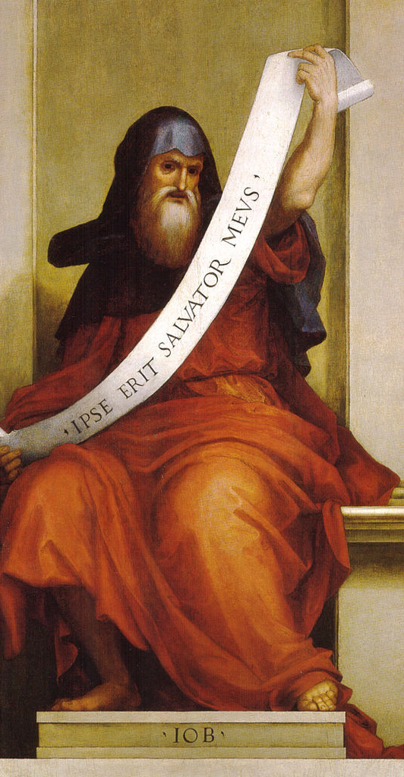
Fra Bartolommeo (ca. 1516)
Rabbi Yochanan e Rabbi El‘azar dicono entrambi che Giobbe fu uno di quelli che rientrarono dall’esilio e che la sua casa di studio (bet midrasho) era a Tiberiade. A ciò [taluni] contrappongono [l’idea] che gli anni di Giobbe si estesero da quando gli israeliti entrarono in Egitto fino a quando ne uscirono. Ma si può dire che [durarono altrettanto quanto gli anni che intercorsero] da quando gli israeliti entrarono in Egitto fino a quando ne uscirono.
A ciò [taluni] contrappongono che sette profeti profetizzarono alle nazioni del mondo, e cioè questi: Balaam e suo padre, Giobbe, Elifaz il Temanita, Bildad il Suchita, Zofar il Naamatita ed Elihu figlio di Barachel il Buzita. Ma lui gli replicò: “E secondo la tua interpretazione Elihu figlio di Barachel non era un israelita? Ma non è forse scritto Della famiglia di Ram (32,2)?” Piuttosto, egli profetizzò alle nazioni del mondo, e analogamente [anche] Giobbe profetizzò alle nazioni del mondo. Ma forse che non tutti [i profeti israeliti] profetizzarono alle nazioni del mondo? In questo caso però la parte essenziale delle loro profezie riguardava Israele, mentre nell’altro caso [di quei sette] la parte essenziale delle loro profezie riguardava le nazioni del mondo.

Slide 18
Fra Bartolommeo (ca. 1516)
A ciò taluni obiettano [la tradizione] che vi fu un pio tra le nazioni del mondo che si chiamava Giobbe, e che questi non era venuto al mondo per altro che per ricevere la sua ricompensa; il Santo, che sia Benedetto, gli portò addosso dei tormenti, e lui cominciò a imprecare e bestemmiare; [sicché] il Santo, che sia Benedetto, raddoppiò la sua ricompensa in questo mondo così da espellerlo dal mondo a venire.
Questo è un argomento che fu discusso dai tannaiti. Infatti un detto tannaitico [extra-mishnico] insegna che Rabbi El‘azar dice: “Giobbe visse ai tempi in cui erano in carica i Giudici, visto che è detto Ecco, voi tutti lo vedete bene: perché dunque vi perdete in cose vane? (Gb 27,12): e quale fu la generazione che si perse tutta in cose vane? Devi dire che fu la generazione in cui erano in carica i Giudici”. Rabbi Yehoshua‘ ben Qorchah dice: “Giobbe visse ai tempi di Assuero, visto che è detto In tutta la terra non si trovarono donne così belle come le figlie di Giobbe (Gb 42,15): e quale fu la generazione in cui si andava in cerca di una bella donna? Devi dire che fu la generazione di Assuero (Est 2)”.

Slide 19
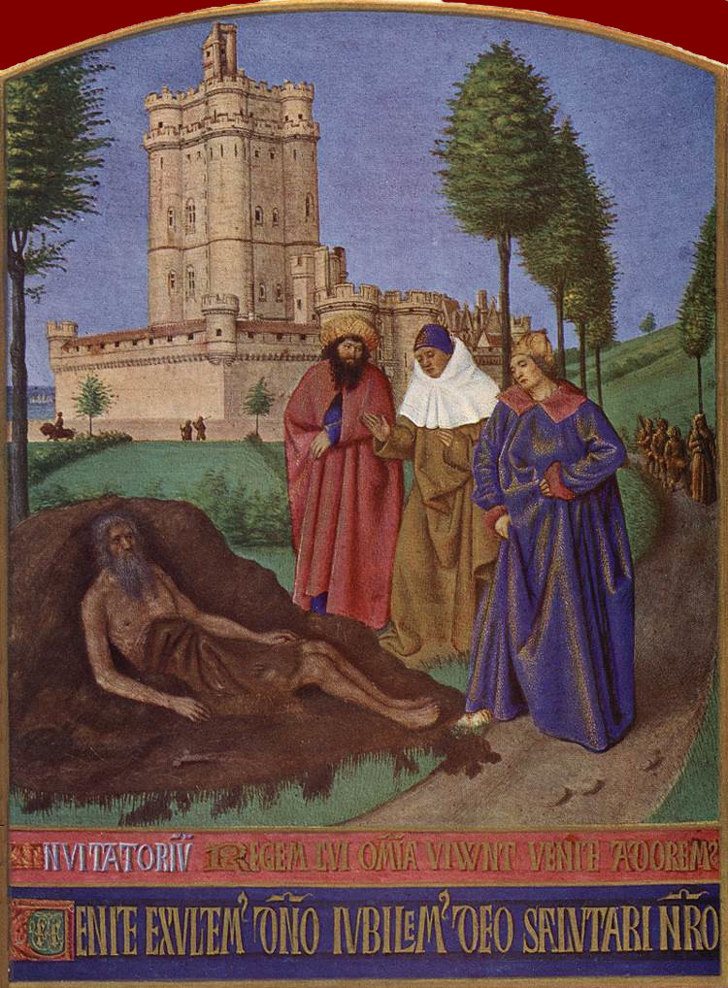
Jean Fouquet (ca. 1452-1460)
Oppure forse visse ai tempi di Davide, visto che è scritto Si cercò in tutto il territorio d’Israele una giovane bella (1Re 1,3): in questo caso in tutto il territorio d’Israele, mentre nell’altro in tutta la terra (Est 2,3). Rabbi Natan dice: “Giobbe visse ai tempo del regno di Saba, visto che è detto I Sabei hanno fatto irruzione e li hanno portati via (Gb 1,15)”. I Sapienti dicono che Giobbe visse ai tempi dei Caldei, visto che è scritto I Caldei hanno formato tre bande (Gb 1,17)”. E vi è chi dice che Giobbe visse ai tempi di Giacobbe e che sposò Dina, la figlia di Giacobbe: qui [in Giobbe] è scritto Tu parli come parlerebbe una stolta (Gb 2,10), mentre là [in Genesi] è scritto Egli aveva commesso una stoltezza in Israele (Gen 34,7). Tutti i tannaiti spiegano che Giobbe era un israelita, ad eccezione di quelli [la cui opinione abbiamo introdotta con l’espressione] “E vi è chi dice”. (…)

Slide 20
Jean Fouquet (ca. 1452-1460)
Rabbi Yochanan dice che la generazione di Giobbe era immersa nella lussuria, visto che è scritto Ecco, voi tutti lo vedete bene (Gb 27,12) e che è scritto Vòltati, vòltati, Sulammita, vòltati, vòltati: vogliamo vederti (Ct 7,1). Ma forse ciò indica la profezia, visto che è scritto Visione di Isaia figlio di Amoz (Is 1,1): ma se fosse così, che cosa starebbero a dirmi [le parole] Perché dunque vi perdete in cose vane? (Gb 27,12)
Rabbi Yochanan disse: “Che senso ha il passo Accadde quando erano in carica i Giudici (Rt 1,1)? [Indica] una generazione che giudica i propri giudici. [Un giudice] diceva [all’imputato]: ‘Tògliti la scheggia da in mezzo agli occhi’ e [l’imputato] ribatteva: ‘Tògliti la trave da in mezzo agli occhi’. (…)

Slide 21
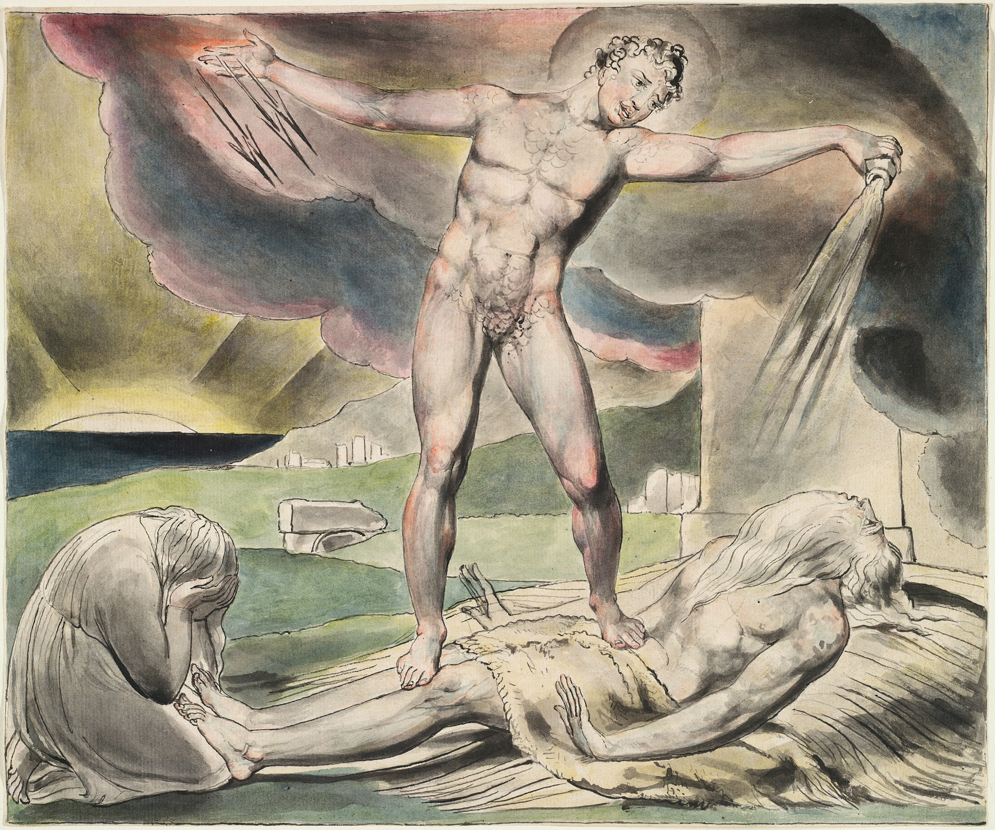
William Blake
(ca. 1785)
Un giorno, I figli di Dio andarono a presentarsi al Signore e anche il satana andò in mezzo a loro. Il Signore chiese al satana: “Da dove vieni?” e il satana rispose (Gb 1,6-7). Gli disse davanti: “O signore del mondo, ho perlustrato tutto il mondo e non ho trovato nessuno fedele come il tuo servo Abramo, a cui hai detto: àlzati, percorri la terra in lungo e in largo, perché io la darò a te (Gen 13,17) (…) Il Signore disse al satana: “Hai posto attenzione al mio servo Giobbe? Nessuno è come lui sulla terra (Gb 1,8).

Slide 22
William Blake
(ca. 1785)
Rabbi Yochanan disse che quanto è scritto a proposito di Giobbe è più grande di quanto è scritto a proposito di Abramo, [perché] a proposito di Abramo è scritto Ora so che tu temi Dio (Gen 22,12), mentre a proposito di Giobbe è scritto Uomo integro e retto, timorato di Dio e lontano dal male (Gb 1,8). (…)
Che significa I buoi stavano arando e le asine pascolando vicino a essi (Gb 1,13-14)? Rabbi Yochanan dice che questo insegna che il Santo, che sia Benedetto, fece assaporare a Giobbe un assaggio del mondo a venire.

Slide 23
(…) Il satana rispose al Signore: “Pelle per pelle; tutto quello che possiede, l’uomo è pronto a darlo per la sua vita. Ma stendi un poco la mano e colpiscilo nelle ossa e nella carne e vedrai come ti maledirà apertamente!” Il Signore disse al satana: “Eccolo nelle tue mani! Soltanto risparmia la sua vita”. Il satana si ritirò dalla presenza del Signore e colpì Giobbe (Gb 2,4-7). Rabbi Yitzchaq disse che l’afflizione di Satana fu più grande di quella di Giobbe, come si può spiegare con la parabola di uno schiavo cui il suo padrone abbia detto: “Spacca la botte ma salva il vino”. Resh Laqish disse: “Satana, l’istinto maligno e l’angelo della morte sono la stessa cosa. E’ Satana, perché è scritto E il satana uscì dalla presenza del Signore (Gb 2,7); è l’istinto maligno, perché è scritto Era soltanto male ogni giorno (Gen 6,5), e qui c’è scritto Soltanto risparmia la sua vita (Gb 1,12); è l’angelo della morte perché è scritto Soltanto risparmiagli la vita, dal che si deduce che questa era nelle mani di quello.

Slide 24
Piero Capelli (Università Ca’ Foscari Venezia)
Giobbe negli apocrifi e nel midrash
Bibbia Aperta, Padova, 15 gennaio 2021

